Slide 1
Egy üzemszerűen működő magyar webarchívum terve és megvalósításának feltételei
"404 Not Found – Ki őrzi meg az internetet?"
Budapest, OSZK, 2018.11.15.

Slide 2
Tartalom
Pilot (kísérleti) szakasz
Szervezeti feltételek
Infrastruktúra feltételek
Metaadatok
Munkafolyamatok
Gyarapítás
Megőrzés
Szolgáltatás
Jogi feltételek
Webarchiválási honlap
Módszertan
Továbbfejlesztési tervek

Slide 3
1. Pilot (kísérleti) szakasz
Kiindulás : OSZK OKP projekt 2016-2018
  http://www.oszk.hu/okr-projekt
A szükséges, minimális erőforrások biztosítása (munkaerő, hardver, szoftver)
A leendő feladat erőforrásigényének felmérése, becslése
Ismerkedés a feladattal, technológiával, problémákkal, mások tapasztalataival, stb.
Kapcsolatfelvételek
http://mekosztaly.oszk.hu/mia/

Slide 4
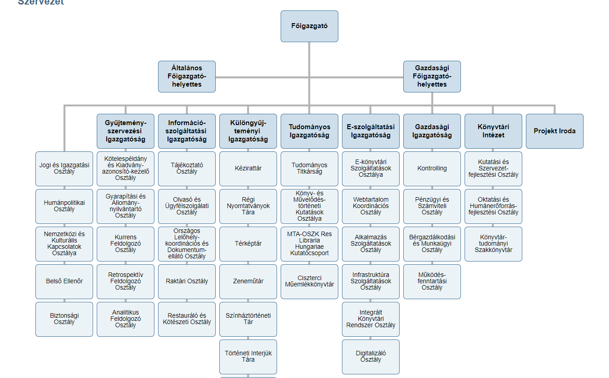
2. Szervezeti feltételek
Szükséges munkaerő rendelkezésre állása
  1 fő témavezető
  1 fő webarchiváló könyvtáros
  1 fő webarchiváló adminisztrátor
  2 fő informatikus
  Webarciválás az OSZK szervezetében
  Digitális megőrzés az E-könyvtári Szolgáltatások Osztályán 1999. óta (MEK, EPA, DKA, MDK, OSZKDK)
  Az OSZK szervezetének megújítása folyamatban

Slide 5
3. Infrastruktúra feltételek
Jelenleg
  Egy aratószerver a KIFÜ-nél;
  16 CPU mag 64 GB RAM + 20 TB tároló – 9 TB – 45% szabad
  Egy kisebb admin szerver az OSZK-ban;
  4 CPU mag, 16 GB RAM + 1,5 TB tároló – 700 GB – 46% szabad

Slide 6
3. Infrastruktúra feltételek
Terv – KIFÜ
  A webaratás összesített, becsült hardverigénye a következő 3-4 évre:
  - 32-44 processzormag, 2-3 GHz közötti teljesítményű magok
  - 256 GB memória
  - 500 TB adat-optimalizált lemez
  - 2 PB szalag

Slide 7
3. Infrastruktúra feltételek
Helyzet
  Az OSZK nagy infrastrukturális beruházása folyamatban, várható beérkezés 2018. vége.
  A pontos várható kapacitás nem ismert
  A nagy infrastruktúra várható üzembehelyezése 2019. nyár
  Addig a meglévő infrastruktúra használata
  Plusz ígéret 20 TB tárhelybővítésre a KIFÜ szerveren.

Slide 8
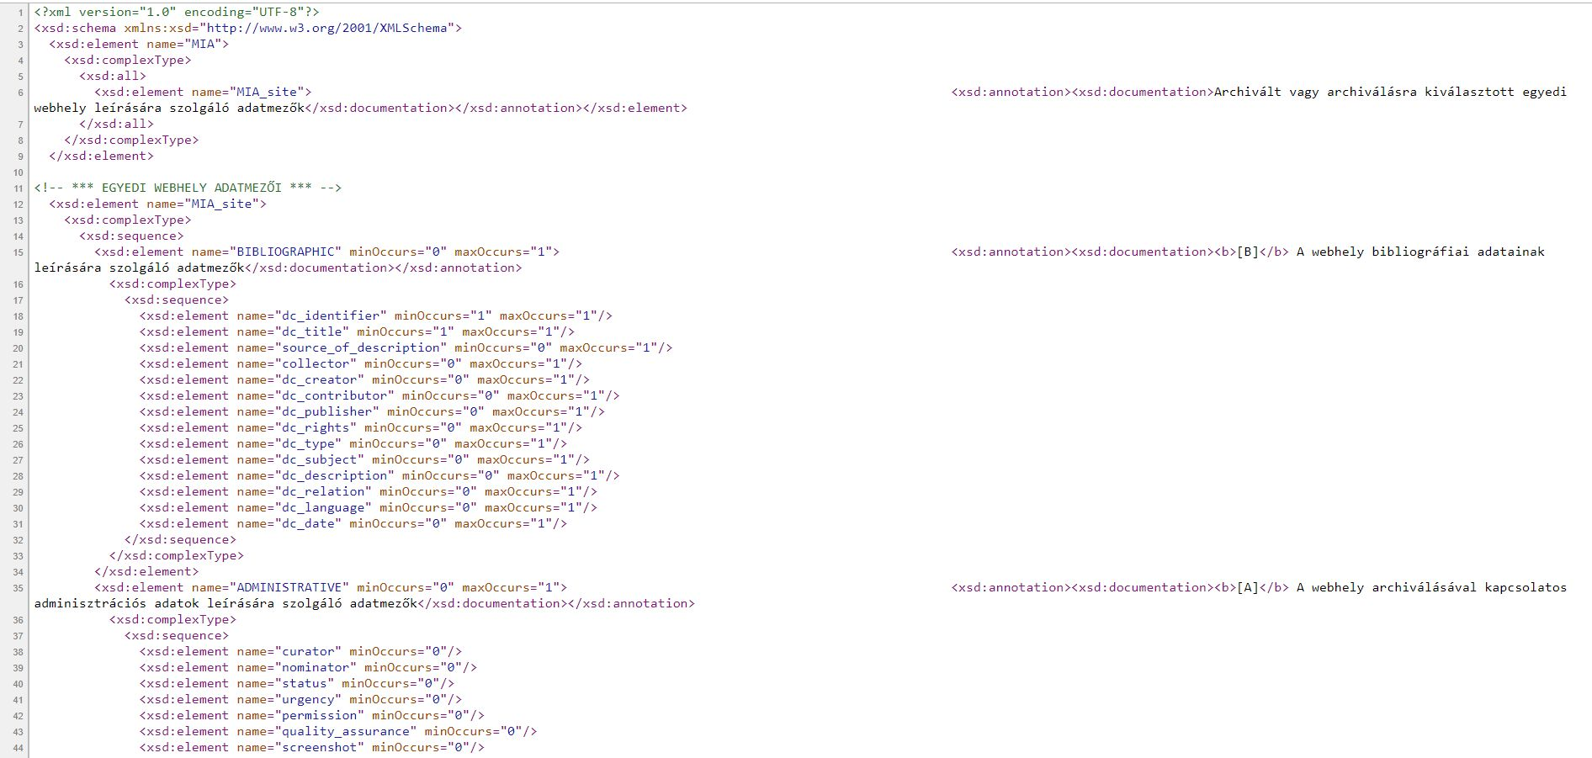
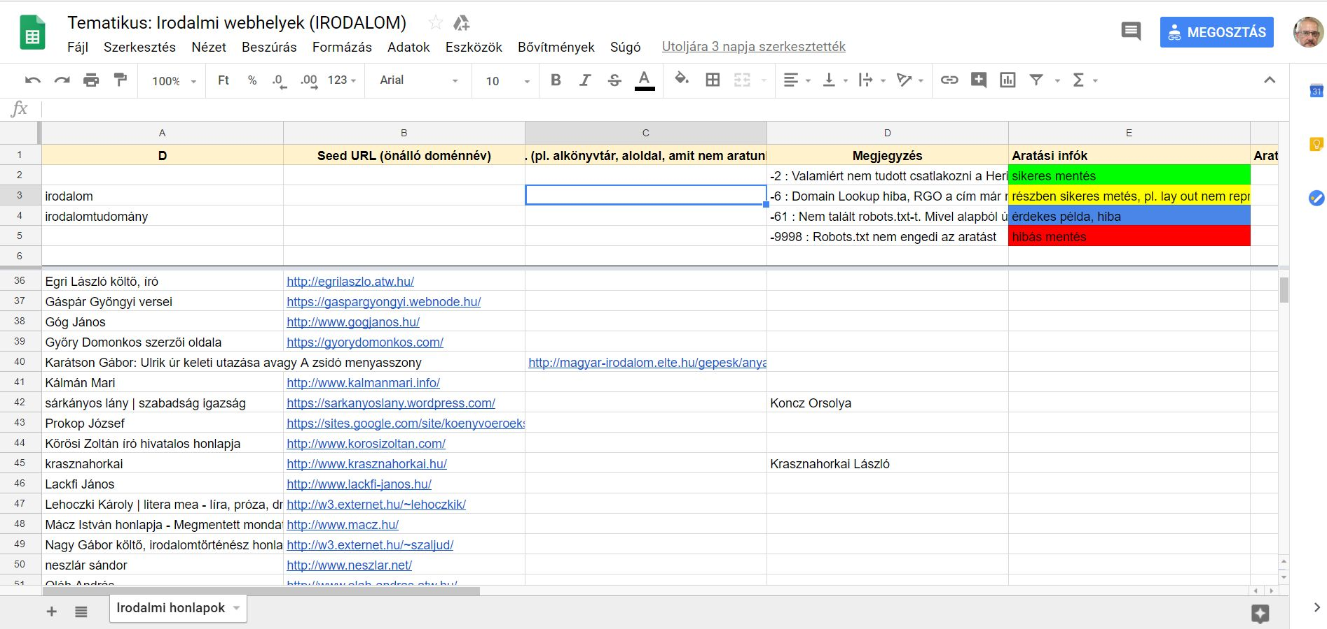
4. Metaadatok
Rövid és részletes nyilvántartás
Listák néhány adattal
  Google táblázatok
Részletes leírás
  http://mekosztaly.oszk.hu/mia/xml/mia.xsd

Slide 9
4. metaadatok
Jelenleg
  Kézi szerkesztés XML szerkesztővel XML fájlokba
  MS XML Notepad
  https://www.microsoft.com/en-us/download/details.aspx?id=7973
  Pl. http://mekosztaly.oszk.hu/mia/demo/xml/MIA-000034.xml
Terv
  Integráció a leendő OKP-ba,
  MARC21 megfeleltetés
    Webarchiválás metaadat séma.xlsx
  Kapcsolat a katalógussal
  Bibliográfiai, technikai, adminisztratív metaadatok kezelése

Slide 10
5. Munkafolyamatok
Részletes munkafolyamatok kidolgozása
  Nyilvántartási keretrendszer
  Web Curator Tool új verzió?
    https://digitalpreservation.natlib.govt.nz/tools-and-manuals/wct/
Gyarapítási folyamat „szélességben”
  Teljes;
    webarchiválási törvény függvényében,
    tartalomgazdák bejelentési kötelezettsége,
    bejelentések fogadásának, nyilvántartásának, kezelésének, ütemezésének kidolgozása,
    egyszintű archiválás.

Slide 11
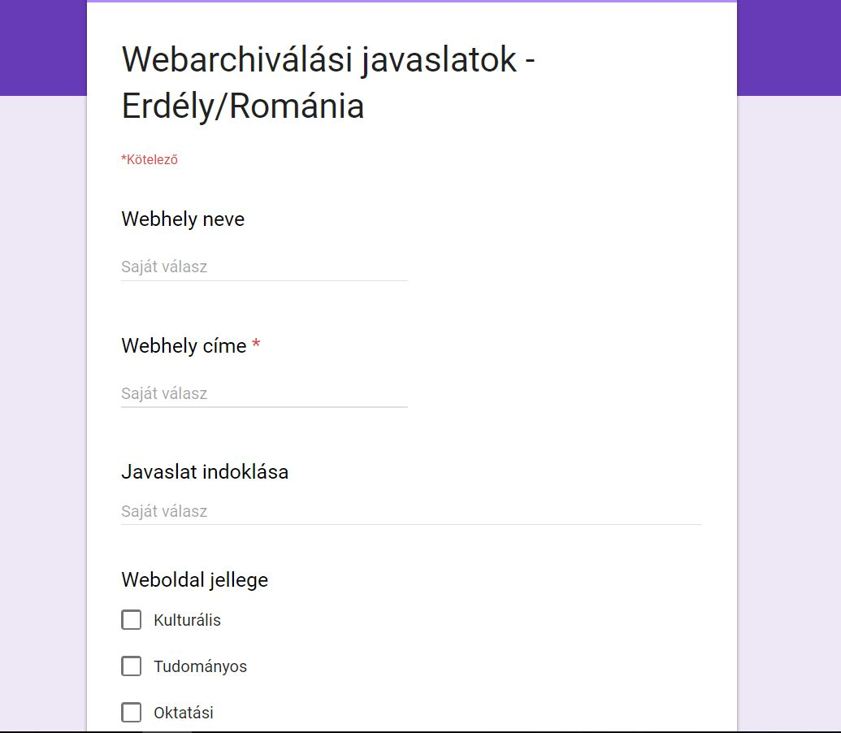
6. Gyarapítás
Gyarapítási folyamat „szélességben”
  Szelektív;
    Intézményi listák (pl. közgyűjtemények, kulturális intézmények, államigazgatás, egyéb online források) gyűjtése, karbantartása,
    Önkéntes javaslatok, pl.
      OSZK https://goo.gl/forms/Y1qIIxcM7APPiq443
      Erdély https://goo.gl/forms/FRXWopAAJsIFMh452
    Közgyűjteményi együttműködés keretében
    (könyvtárak, levéltárak, múzeumok)

Slide 12
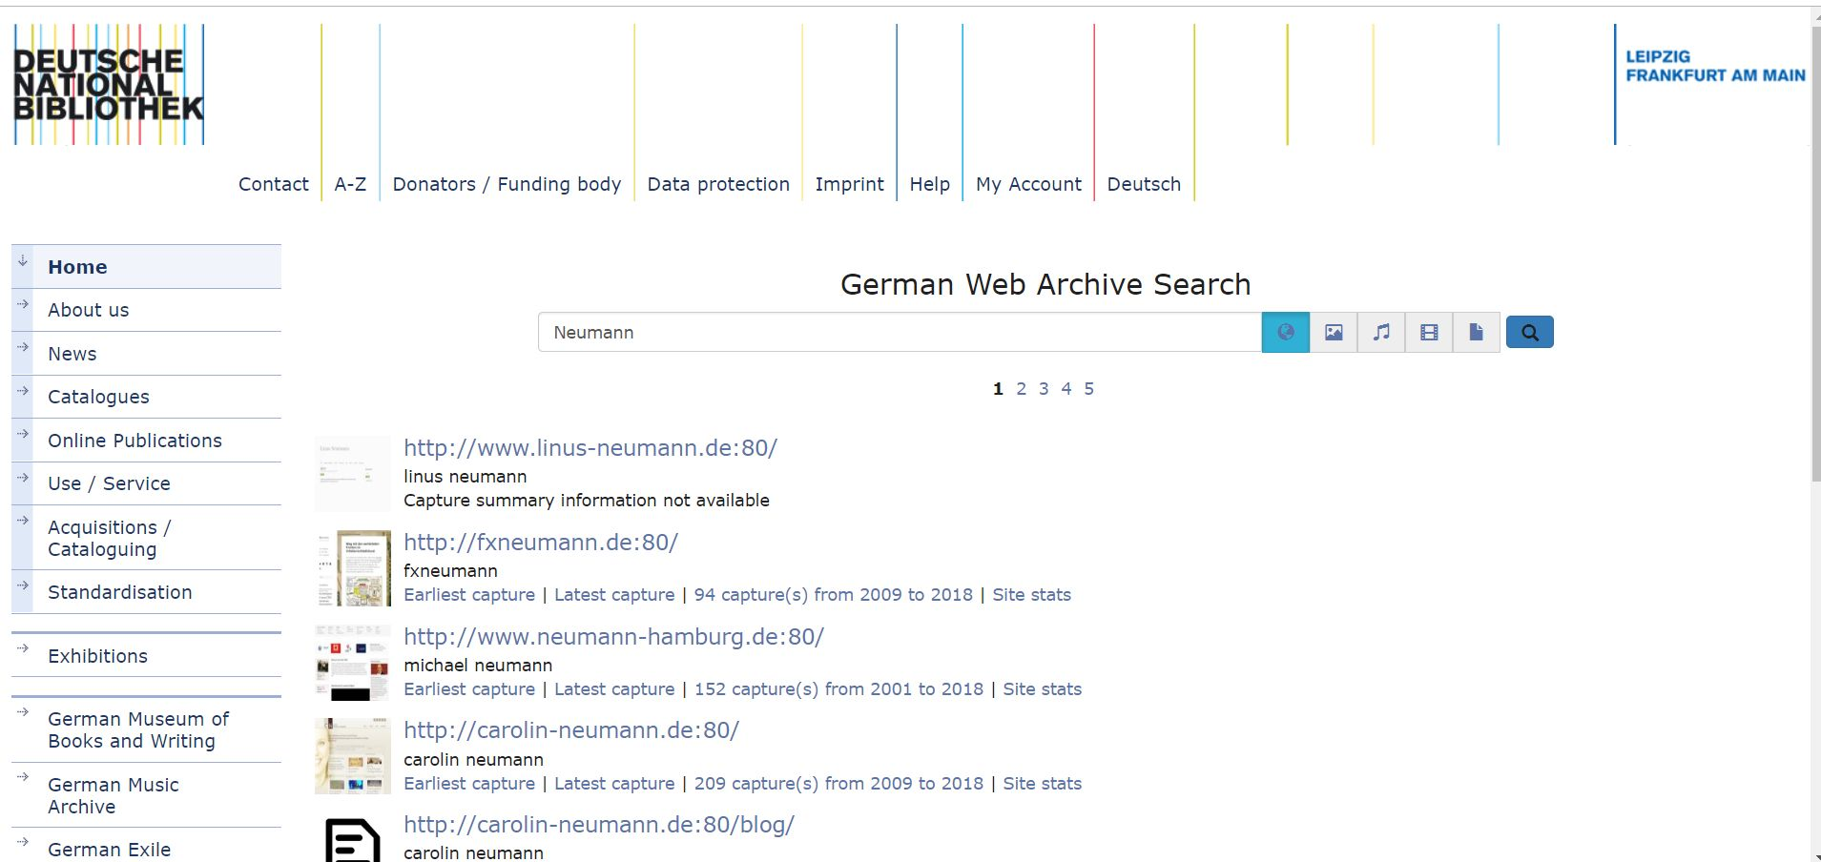
6. Gyarapítás
Archiv magyar anyag az Archive.org-tól
  https://archive.org/
  Lásd pl. a német teszt archívum - http://webservices.archive.org/dnb/
Esemény alapú archiválás
Mélyebb, több szinten, minőség-ellenőrzés, lehetőség szerint javítás
Gyarapítás „mélységben”
  A begyűjtött honlapcímek alapján differenciált, rendszeres mentés

Slide 13
7. megőrzés
  Kapcsolat a digitális archiváló rendszerrel
  pl. WCT - Rosetta
Hosszú távú megőrzés
  Pl. tesztváltozat 2006-ban! http://mekosztaly.oszk.hu/mia/regi-index.html

Slide 14
8. szolgáltatás
Helyben – OSZK; nagy tömegű anyag helyben való hozzáférés
  Védett helyi szolgáltatás kidolgozása
Távoli; külön engedélyekkel, publikus gyűjtemény lásd felhasználási szerződés
  http://mekosztaly.oszk.hu/mia/demo/

Slide 15
9. Jogi feltételek
Törvénytervezet a webarchiválásról
  Az intézményi másolás, mint műfelhasználás
  Jogszabályi felhatalmazás az OSZK-nak
Nyilvános szolgáltatáshoz felhasználási szerződés a tartalomgazdákkal

Slide 16
10. Webarchiválási honlap
Jelenleg:
Ideiglenes projekt honlap hírekkel, irodalomjegyzékkel, külföldi kollégák beágyazott Twitter üzeneteivel: http://mekosztaly.oszk.hu/mia
Terv:
Egy végleges, szolgáltatási honlap hírekkel, dokumentumokkal, metaadat
és teljes szövegű kereséssel, a nyilvános archívummal

Slide 17
11. módszertan
Akkreditált oktatás a Könyvtári Intézetben 2019. tavaszától
  https://ki.oszk.hu/kepzes/akkreditalt-kepzesek
Távoktatás

Slide 18
12. Továbbfejlesztési tervek
Statisztikai funkciók; tartalomelemzés, vizualizálás, pl.
  http://193.6.201.202/solrwayback/waybacklinkgraph.jsp?domain=marcalikonyvtar.hu
Kutatási funkciók; pl. adat-, szövegbányászati alkalmazások, API-k
Automatikus metaadat kinyerési alkalmazások, pl. Metadata Extraction Tool
  https://digitalpreservation.natlib.govt.nz/tools-and-manuals/metadata-extraction-tool-/

Slide 19

Köszönöm a figyelmet!
Moldován István
E-könyvtári Szolgáltatások Osztálya
moldovan@oszk.hu

